Slide 1
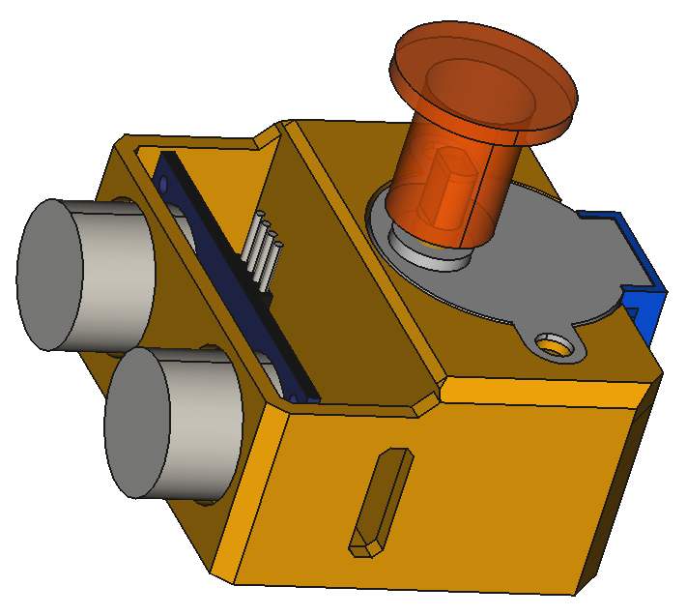
#Reto 1. El Escaparate Interactivo
Vamos a exponer nuestras figuras en una sala de arte.
Son figuras muy delicadas, pero queremos que se puedan ver por los 360°.
Queremos que la figura sea interactiva solamente cuando alguien la esté mirando.

Slide 2
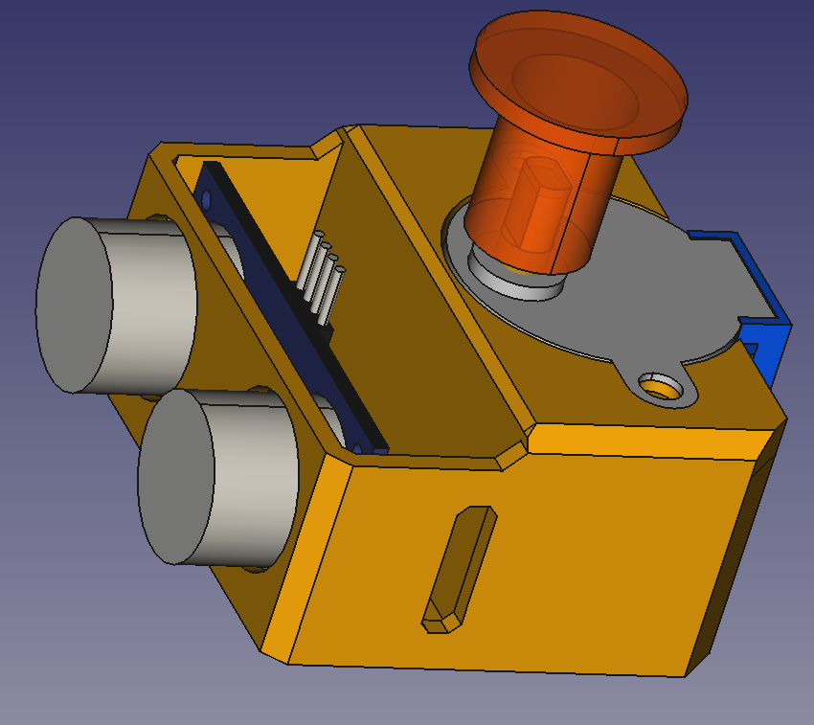
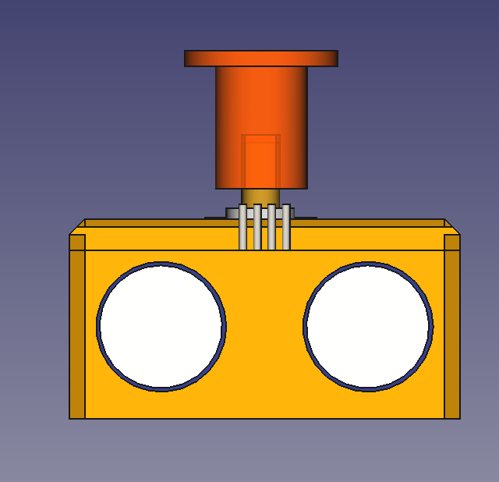
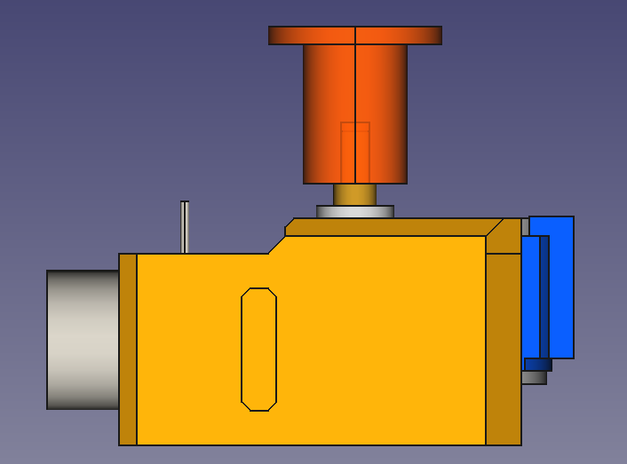
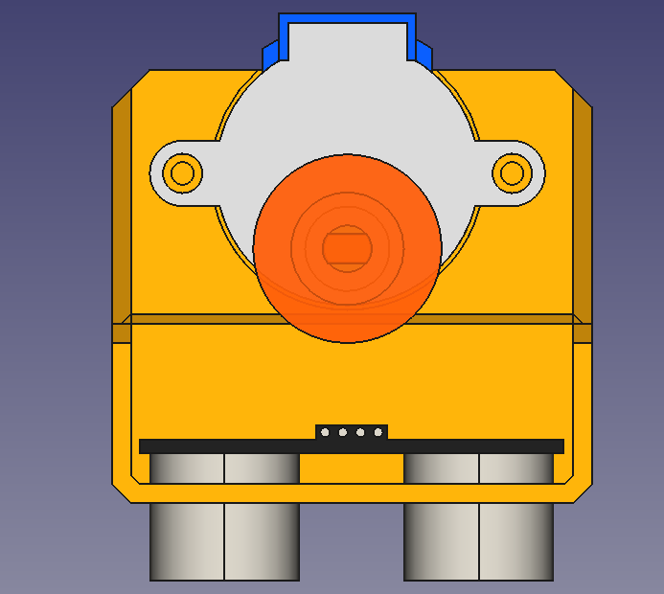
#Reto 1. El diseño
- 1 motor 28BYJ-48 + driver ULN2003
- 1 sensor ultrasonido HC-SR04
- 2 piezas impresas en 3D
- 1 Arduino
- Varios cables
- 1 Trozo de cartón

Slide 3
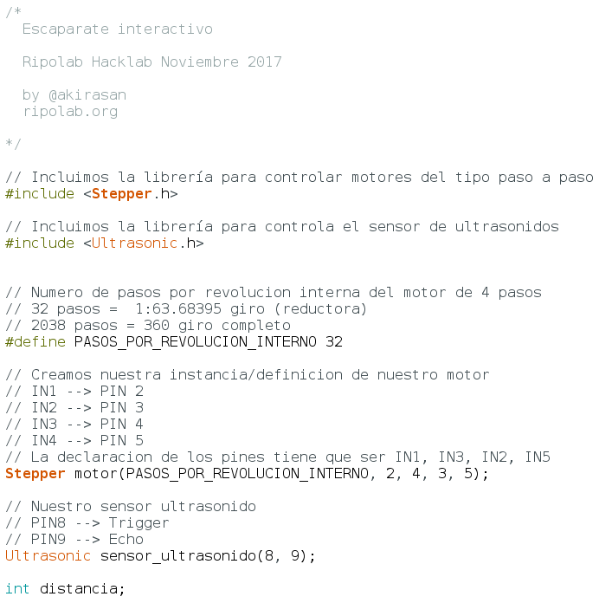
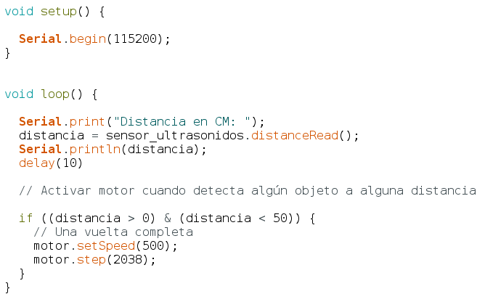
#Reto 1. El código
*el código contiene errores introducidos de forma voluntaria

Slide 4
#Reto 1. BONUS EXTRA
Detectar una persona a 1 metro de distancia.
Al detectar a una persona: 1 giro en sentido horario y 1 giro en sentido antihorario.
Girar 1° el motor mientras se detecta a una persona. Parar al no detectar a nadie.
Al detectar una persona: 1 solo giro en sentido horario. Cuando detecte a otra persona 1 solo giro en sentido antihorario. Y volver a empezar.

